Slide 1


Racionalizace interních dopravně-logistických procesů ve vybraném podniku
Autor: Vít Jachník
Vedoucí práce: Mgr. Petr Kolařík
Oponent práce: Ing. Lumír Pečený, PhD

Slide 2
Cíl práce
Cílem práce je na základě analýzy současného stavu a existujících návrhů na změny příslušných procesů ve vybraném podniku navrhnout opatření, která povedou k zefektivnění vybraných procesů, včetně jejich vyhodnocení

Slide 3

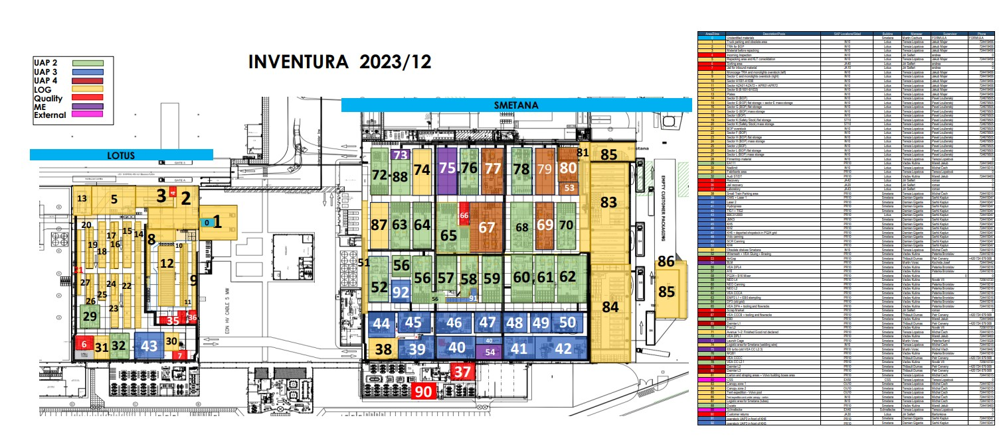
Faurecia Automotive Czech Republic s.r.o
Lokalita: Písek, Česká republika
Specializace: Výroba výfukových systémů pro automobilový průmysl
450 zaměstnanců
Provoz zahájen 2006
Součást mezinárodní skupiny Faurecia
V Česku 7 závodů
Hlavní zákazníci: Volvo, Mercedes-Benz, Stellantis

Slide 4
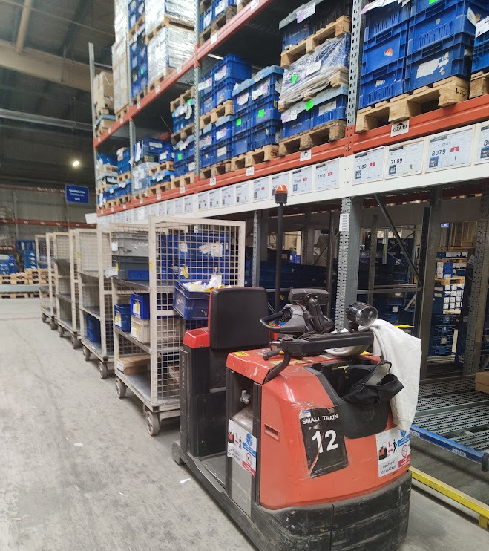
Problematika
Racionalizace a návrh nových tras pro zásobování výrobních linek tzv. logistickými vláčky
Rovnoměrné rozdělení práce
Dostačující počet souprav a operátorů
Čas smyčky: 40-50 minut

Slide 5
Metodika práce
Sběr dat měřením
Analýza
Clarke-Wrightova metoda
Zkušební provoz

Slide 6
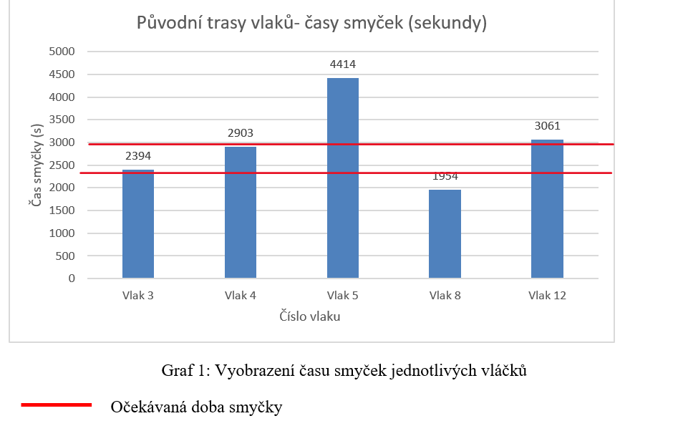
Původní stav
Ruční měření jednotlivých časů smyček+ následné vyhodnocení
Cíl: 40-50 minut/smyčka

Slide 7
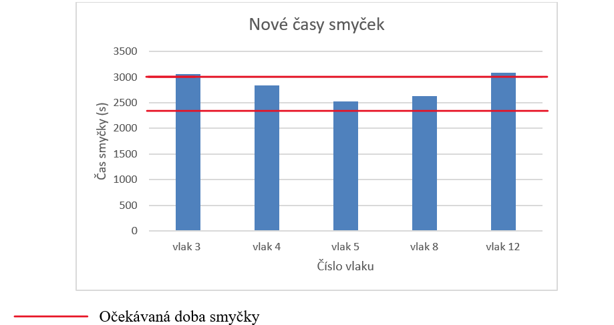
1. Navrhovaný stav
Návrh nových tras metodou brainstormingu na základě zkušeností s mistry logistiky

Slide 8
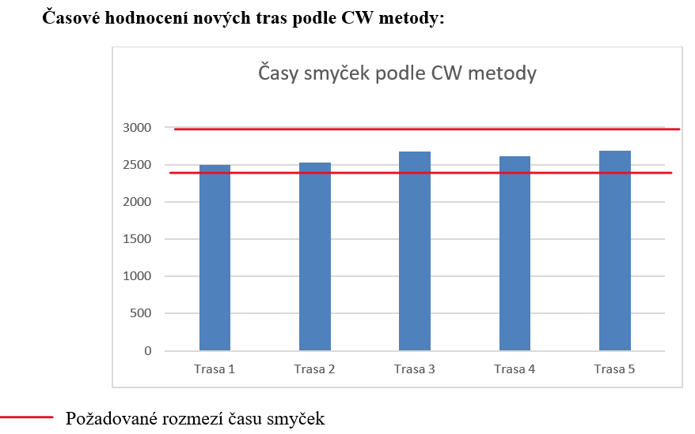
2. Navrhovaný stav pomocí cw metody
Stanovena matice vzdáleností (časů mezi jednotlivými linkami) + kapacita logistické soupravy -> matice úspor -> nové trasy

Slide 9
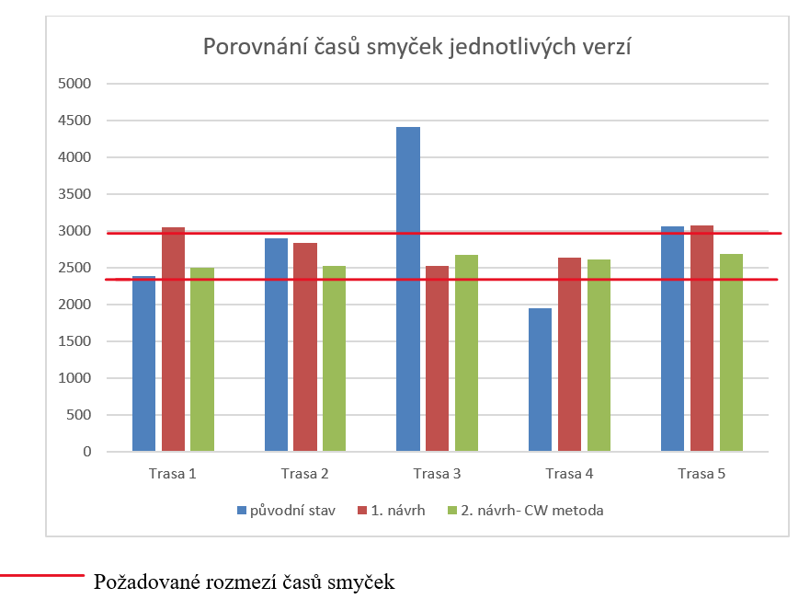
Porovnání výsledků

Slide 10
Navrhovaná opatření
Implementace navrhovaných opatření
Sledování a reportování
Kontrola operátorů
Sledování nových trendů v logistice
Robotizace

Slide 11
Doplňující otázky
Vedoucí:
Znáte nějakou jinou metodu, která by mohla být využita k řešení daného problému? Jakou?
Budou zjištění z práce aplikována v praxi?
Oponent:
Z jakého důvodu jste volil na řešení změny procesů Clark - Wrightovu metodu?
2. Budou Vaše návrhy aplikovány v daném podniku?

Slide 12
Děkuji za pozornost

